Slide 1
GV: Nguyễn Thị Đoài
Lớp 4G
Trường:Tiểu học Hòa Nghĩa

Slide 2
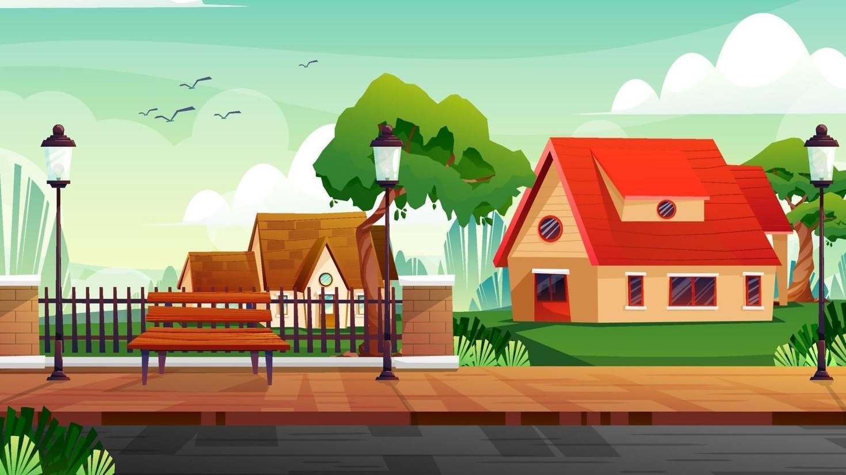

Nêu được một số hoạt động kết nối cộng đồng được tổ chức tại địa phương và ý nghĩa của những hoạt động đó.
Đề xuất được những ý tưởng tổ chức hoạt động cộng đồng của mình.

Slide 3


Slide 4

Mỗi địa phương đều có những hoạt động cộng đồng đặc trưng. Những hoạt động này giúp mọi người gắn kết với nhau hơn và tạo ra cơ hội để thể hiện tinh thần trách nhiệm với xã hội của mỗi cá nhân.

Slide 5
Hoạt động 2: Đề xuất các hoạt động kết nối cộng đồng

Slide 6
Nêu những hoạt động em có thể thực hiện cùng những người xung quanh
Gợi ý:
Góp sách cho tủ sách cộng đồng
Xây dựng chỗ nghỉ chân cho người già, người khuyết tật
….

Slide 7


Slide 8
Về nhà
Chia sẻ với người thân về kế hoạch triển khai hoạt động kết nối cộng đồng của nhóm và mời người thân cùng tham gia.

Slide 9


